Slide 1
数字图像处理
Digital Image Processing
主讲:刘晓翔

Slide 2
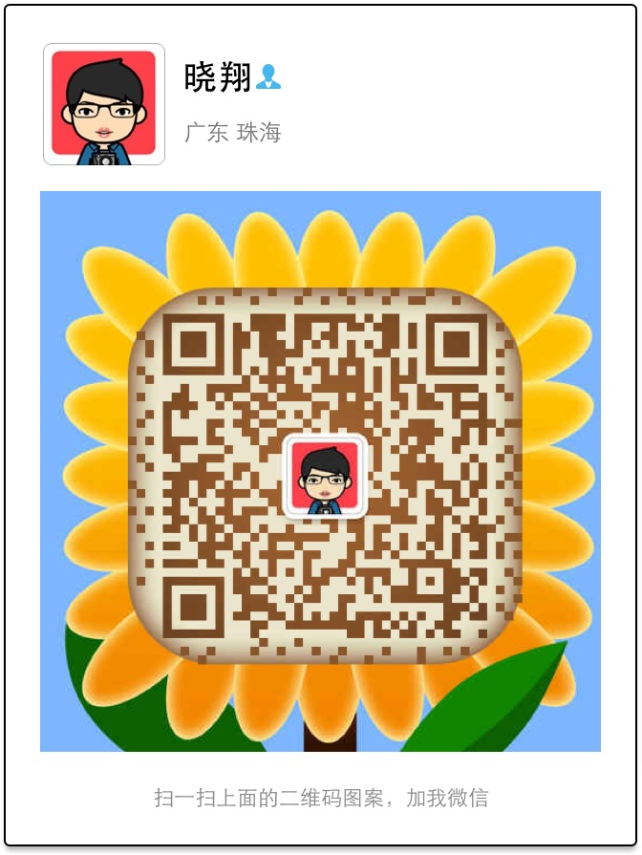
联系方式~！
手机: 13928091466

Slide 3
前言
课程要求
图像处理是门对技术能力即动手能力要求很高的课程。由于数字图像处理的特点，需要交互手段，因而掌握图形用户接口（GUI）的程序设计知识成为必要的技术。
因此，本课程必须通过编程实践进行学习。一方面阅读、消化课本及课件知识，另一方面通过编制程序实现图象处理功能，在编程实践中学习。（有高级语言程序设计能力，能够使用VC++编写Windows应用程序）

Slide 4
前言
参考书目
1. 章毓晋，图像工程（上册）—— 图像处理（第3版），清华大学出版社， 2012
2. Rafael C. Gonzalez， （阮秋琦、阮宇智等译）， 数字图像处理（第三版），电子工业出版社， 2011

Slide 5
第一讲
数字图像处理概述

Slide 6
数字图像处理概述
主要内容
什么是数字图像？
数字图像处理的研究内容
与相关学科的关系（知识结构）
不断拓展的应用领域

Slide 7
数字图像处理
什么是数字图像？
现实世界中的图像？计算机世界中的图像？
图像在计算机内部如何表示？
现实世界中的图像如何转化为数字图像 ？
图像与图形的区别？

Slide 8
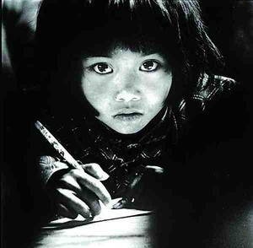
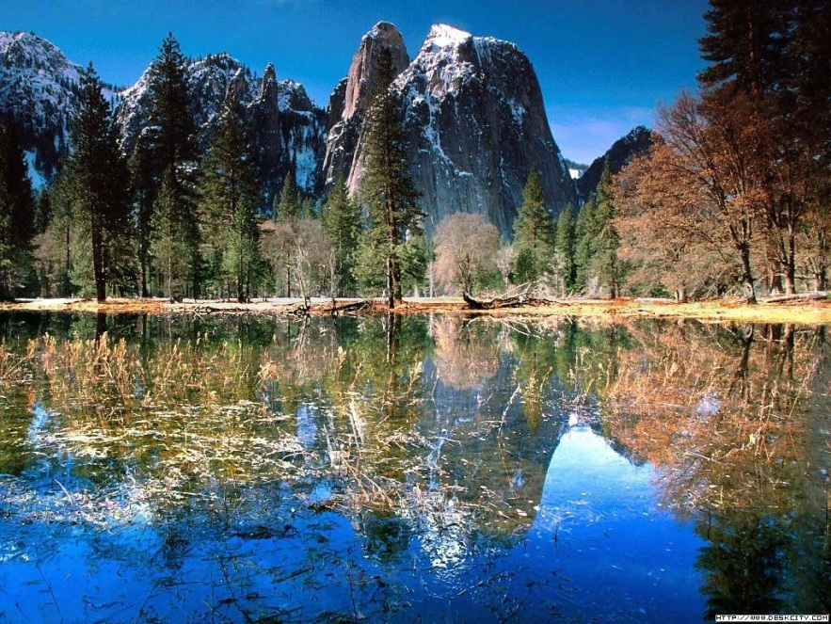
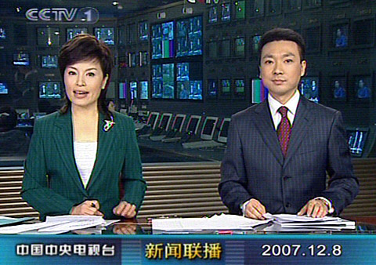
什么是数字图像？
什么是图像？
图像是二维或三维景物呈现在人们眼中的影像。例如人眼所见景物，照片，电视电影等。
更确切地说，图像是用各种观测系统以不同形式和手段观测客观世界而获得的，可以直接或间接作用于人眼并进而产生视知觉的实体 。

Slide 9
什么是数字图像？
物理图像与数字图像
客观世界中，以自然形式呈现出的图像通常称作物理图像（也叫做连续图像，图像信号值是连续变化的）。
计算机并不能直接处理物理图像~！因为计算机只认识离散数字，所以一幅图像在用计算机处理前必须转化为数字形式，即数字图像 。

Slide 10
什么是数字图像？
数字图像的定义
数字图像是指物理图像的连续信号值被离散化后，由被称作像素的小块区域组成的二维矩阵。
将物理图像行列划分后，每个小块区域称为像素（Pixel）。每个像素包括两个属性：位置和色彩（或亮度）。

Slide 11
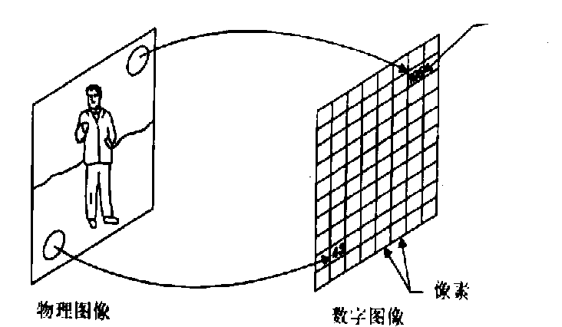
什么是数字图像？
物理图像及其对应的数字图像
色彩或亮度值

Slide 12
数字图像处理
什么是数字图像？
现实世界中的图像？计算机世界中的图像？
图像在计算机内部如何表示？
现实世界中的图像如何转化为数字图像 ？
图像与图形的区别？

Slide 13
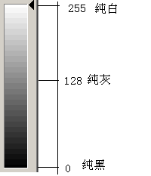
数字图像在计算机中如何表示？
灰度图像
灰度图像（亦称单色图像），每个象素的亮度用一个整数来表示，通常数值范围在0到255之间，0表示纯黑、255表示纯白，而其它表示灰色。

Slide 14

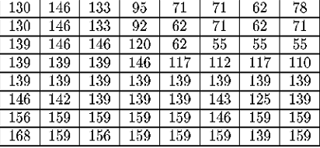

数字图像在计算机中如何表示？
灰度图像实例
局部灰度图象（8x8）对应的数值矩阵

Slide 15
数字图像在计算机中如何表示？
彩色图像
彩色图象可以用“红、绿、蓝”三元组（三基色）的二维矩阵来表示。
通常，三元组的每个数值也是在0到255之间，0表示相应的基色在该像素中没有，而255则代表相应的基色在该象素中取得最大值。

Slide 16

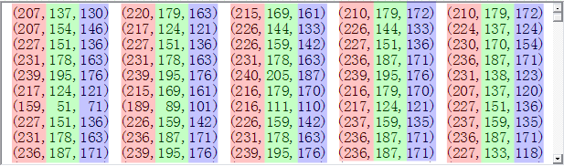
数字图像在计算机中如何表示？
彩色图像实例
彩色图象（局部）对应的数值矩阵
…
…

Slide 17
数字图像处理
什么是数字图像？
现实世界中的图像？计算机世界中的图像？
图像在计算机内部如何表示？
现实世界中的图像如何转化为数字图像 ？
图像与图形的区别？

Slide 18
图像数字化
图像的数字化
由一幅物理图像（信号值连续）获取一幅满足需求的数字图像的离散化过程称为图像数字化。这里涉及到两个重要的概念：采样与量化。
数字化图像由像素矩阵来描述，每个像素包括两个属性：位置和色彩，那么采样、量化与像素的位置、色彩之间有怎样的联系呢？

Slide 19
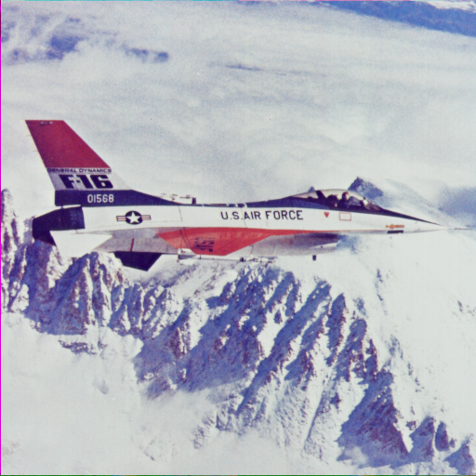

图像数字化
采样——位置离散化
物理图像在空间位置上连续点的离散化被称为图像采样，采样确定水平和垂直方向上的像素个数I、J。
I = 20，J = 14
水平方向采样20 个点， 垂直方向采样14个点
分辨率：单位长度上采样的像素个数，DPI(dot/inch)。

Slide 20


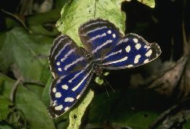

图像数字化
采样与数字图像质量的关系
33×22
265×180
16×11
66×45
采样越密、分辨率越高、图像越清晰、存储量也越大~！

Slide 21
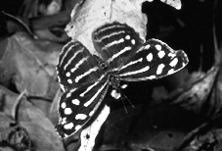


图像数字化
量化——色彩/亮度离散化
量化是图像在采样后，将图像色彩/亮度浓淡的连续变化值离散化为整数值的过程。
0
1
0
1
2
3
4
5
6
7
0
128
256

Slide 22
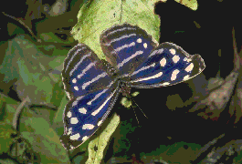
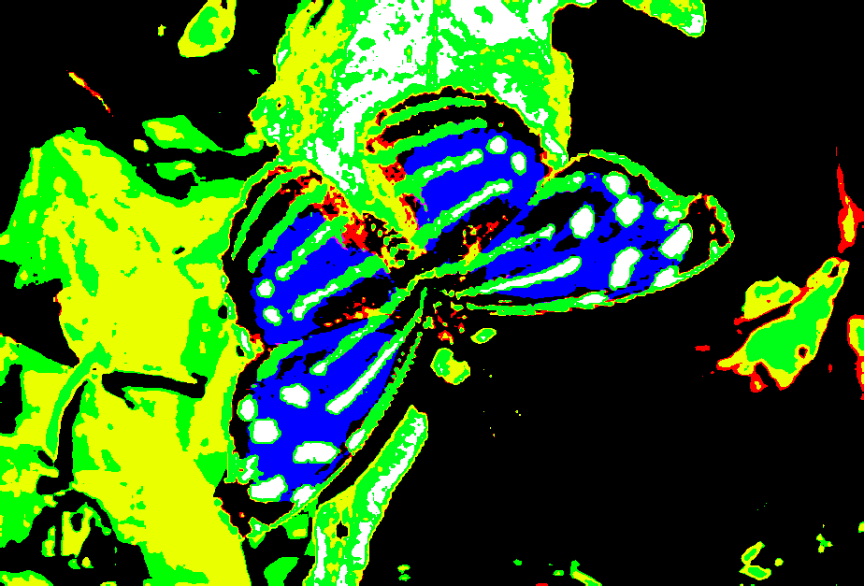
图像数字化
量化与数字图像质量的关系
256级（1678万色）
2级（8色）
8级（512色）
量化级越高、色彩越丰富、存储量也越大~！

Slide 23
数字图像处理
什么是数字图像？
现实世界中的图像？计算机世界中的图像？
图像在计算机内部如何表示？
现实世界中的图像如何转化为数字图像 ？
图像与图形的区别？

Slide 24
图像与图形
图像与图形的区别？
区别 | 图像 | 图形
产生于
描述对象
描述方式
编辑单位
处理方法
应用于
存储格式
主观人为（抽象概念）
客观自然
非实物
实物、实景
像素矩阵
数学模型
几何元素
像素
几何计算
基于统计规律的变换为主
真实景物，如照片
几何对象，如机械工程图、建筑设计图、测绘地图
矢量图（DWG、DXF）
位图（BMP、GIF、JPG）

Slide 25
数字图像处理概述
主要内容
什么是数字图像？
数字图像处理的研究内容
与其他相关学科的关系（知识结构）
不断拓展的应用领域

Slide 26
概述
数字图像处理研究的主要内容
数字图象处理是指将一幅图像变成另一幅经过修改（改进）的图像，是一个由图像到图像的过程。其主要研究内容如下：
图像变换
图像增强
图像恢复
图像分割
数学形态学
图像编码与压缩

Slide 27
数字图像处理研究的主要内容
图像变换
灰度变换：包括灰度线性变换、阈值变换、窗口变换、灰度拉伸与均衡等。灰度变换目的在于：控制图像灰度直方图的分布，改善输出的图像。
几何变换：图像平移、镜像、转置、缩放和旋转等。对于数字化标定、图像配准、校正、投影及特殊视觉特技效果的生成十分有用。
正交变换：包括傅立叶变换、离散余弦变换、Walsh变换、小波变换等。正交变换是将图像的二位数据矩阵看作特殊的二维信号，并将其变换到频域，从而加强对图像信息的辨识与理解。广泛运用于图像特征提取、图像增强、图像压缩和图像识别领域。

Slide 28
数字图像处理研究的主要内容
图像增强
空域滤波增强和频域滤波增强技术，具体方法如图像模板操作、平滑、锐化、中值滤波、低/高通滤波、伪色彩增强等。
主要目的是根据任务目标突出图像中感兴趣的信息，消除干扰，改善图像的视觉效果或增强便于机器识别的信息。

Slide 29
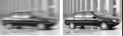
数字图像处理研究的主要内容
图像恢复
根据图像退化模型，消除或减轻在图象获取及传输过程中造成的图象品质下降即退化现象，恢复图象的本来面目。退化包括由成像系统光学特性造成的歧变以及噪声和相对运动造成的模糊等情况。
运动模糊图像的恢复

Slide 30
数字图像处理研究的主要内容
图像分割
包括阈值分割法、基于梯度的分割法及边界检测与跟踪等。
主要目的是根据图像的某些特征将图像划分为互不重叠的区域，以便于对图像中的物体或目标进行分析与识别。图像分割是图像分析和理解的基础。

Slide 31
数字图像处理研究的主要内容
数学形态学
形态学运算主要用来处理二值图象，其数学基础是集合论。常见的形态学运算有膨胀、腐蚀、开运算、闭运算、细化等。
数学形态学是分析图像几何特征的有利工具。

Slide 32
数字图像处理研究的主要内容
图像编码与压缩
要在计算机连续显示分辨率为1280x1024的24位真彩色高质量的电视图像，按每秒30祯计算，显示1分钟需要6.6GB。可见，数字图像数据的压缩问题是多媒体技术的重要研究课题。
图像编码与压缩就是对要处理的图像数据用一定的规则进行变换和组合，从而达到以尽可能小的代码来表示尽可能多的数据信息的目的，常见的压缩编码有霍夫曼编码、游程编码、JPEG编码等。
研究压缩图像数据的方法，需要研究并利用图像的冗余特征如统计冗余、生理视觉冗余、知识冗余等。

Slide 33
数字图像处理概述
主要内容
什么是数字图像？
图像数字化
数字图像处理的研究内容
与其他相关学科的关系（知识结构）
不断拓展的应用领域
本课程内容安排

Slide 34
与其他相关学科的关系（知识结构）
图像工程
图像技术近年来得到了极大的重视和长足的进展，出现了许多新理论、新方法、新算法、新手段、新设备。图像界一致认为亟需对他们进行研究和集成应用，而这个工作需要在一个整体框架下进行，这个框架就是图象工程。
图象工程的内容非常丰富。根据抽象程度和研究方法等的不同可分为三个层次：图像处理、图像分析和图像理解。

Slide 35
与其他相关学科的关系（知识结构）
图像工程的三个层次
图像处理着重强调图像到图像之间进行的变换。对图像进行各种加工以改善图像的视觉效果并为自动识别打基础，或对图像进行压缩编码以减少对其所需存储空间或传输时间的要求。
图像分析是对图像中感兴趣的目标进行检测和测量，以获得它们的客观信息从而建立对图像的描述。图像分析是一个从图像到数据的过程，这里数据可以是对目标特征检测的结果或是基于测量的符号表示。
图像理解的重点是在图像分析的基础上，借助知识、经验等进一步研究图像中各目标的性质和他们之间的相互联系，并得出对图像内容含义的理解以及对原来客观场景的解释，从而指导和规划行动。

Slide 36
与其他相关学科的关系（知识结构）
图像工程的三个层次
高层
图像理解
符号
高 抽象程度 低
小 数据量 大
语义
操作对象
中层
图像分析
目标
底层
图像处理
像素
低层处理：图像处理，也称图像预处理；
高层处理：称为图像识别、图像理解或计算机视觉，属于人工智能领域

Slide 37
与其他相关学科的关系（知识结构）
应用实例1——人脸识别
预处理
人脸检测与定位
特征提取
人脸识别
输入图像
输出结果
人脸自动识别系统构成
1.如何使照片看起来更好、更清楚？
2.照片中是否含有人脸？
3.如果存在人脸，如果找到人脸的特征点，比如说瞳孔、眉尖等？
4.照片中的人脸是谁？
5.这个人性别？形象好坏？情绪如何？？

Slide 38
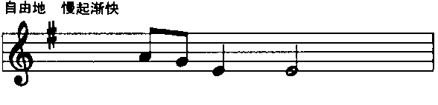





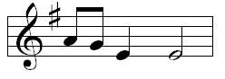
与其他相关学科的关系（知识结构）
应用实例2——乐谱识别
三个层次
两个阶段
五个步骤
1
图像扫描预处理
原语层
1
图像到数据
小节线
谱号
符头
符干
符尾
升降号
谱线定位删除
2
句法层
基元图形识别
乐谱重建
3
语义层
2
数据到语义
voice_slot 1 <xpos: 190>
length:96 ticks notepitch:72 velocity: 64
音乐语义代码

Slide 39
数字图像处理概述
主要内容
什么是数字图像？
图像数字化
数字图像处理的研究内容
与其他相关学科的关系（知识结构）
不断拓展的应用领域

Slide 40
概述
不断拓展的应用领域
遥感 (Remote Sensing)
生物医学 (Biomedicine )
文档处理 (File Manipulation)
工业检测 (Industry Check)
机器人视觉 (Robot Vision)
军事 (Military Affairs)
公安 (Public Security)
其他

Slide 41
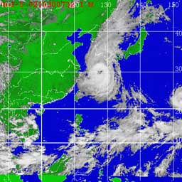
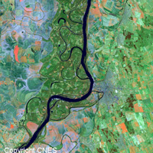
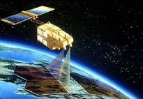
不断拓展的应用领域
遥感
农、林等资源的调查，农作物长势监测，自然灾害监测、预报，地势、地貌测绘以及地质构造解译、找矿，环境污染检测等等。

Slide 42
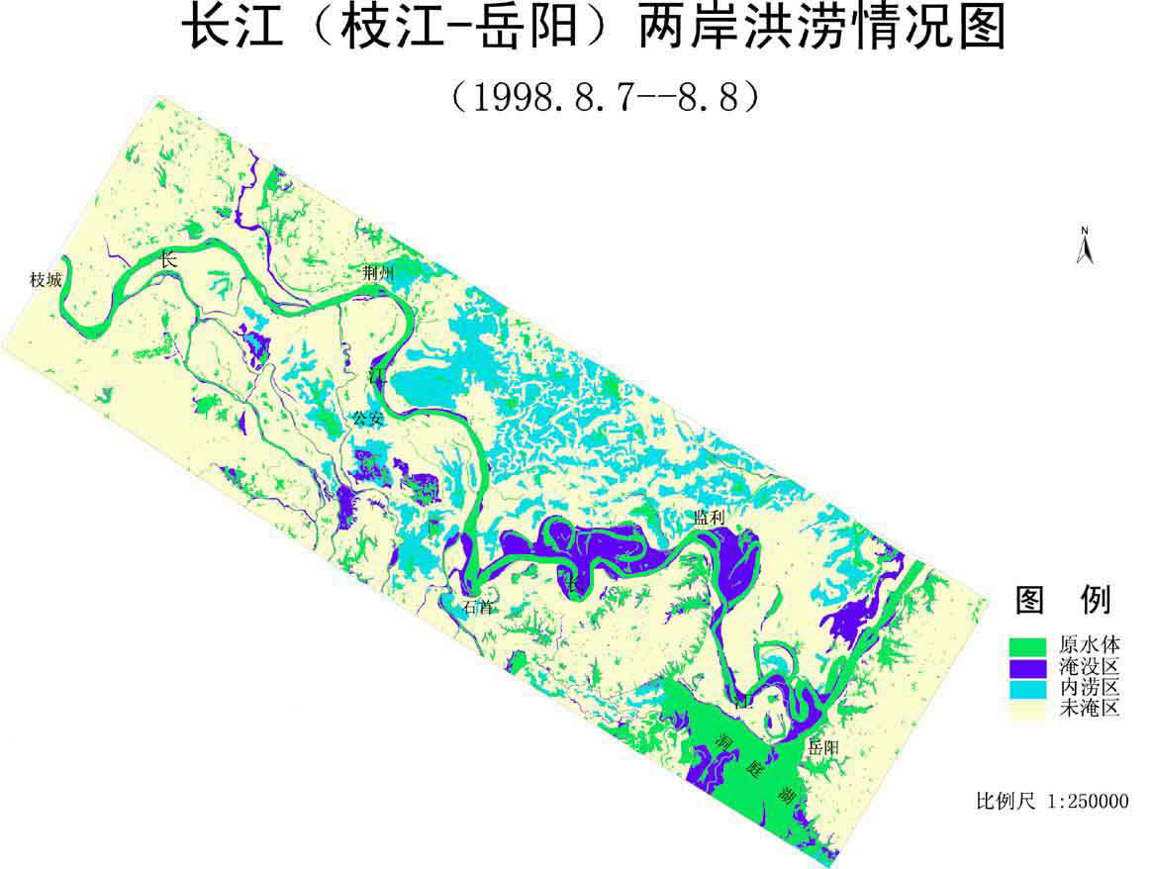
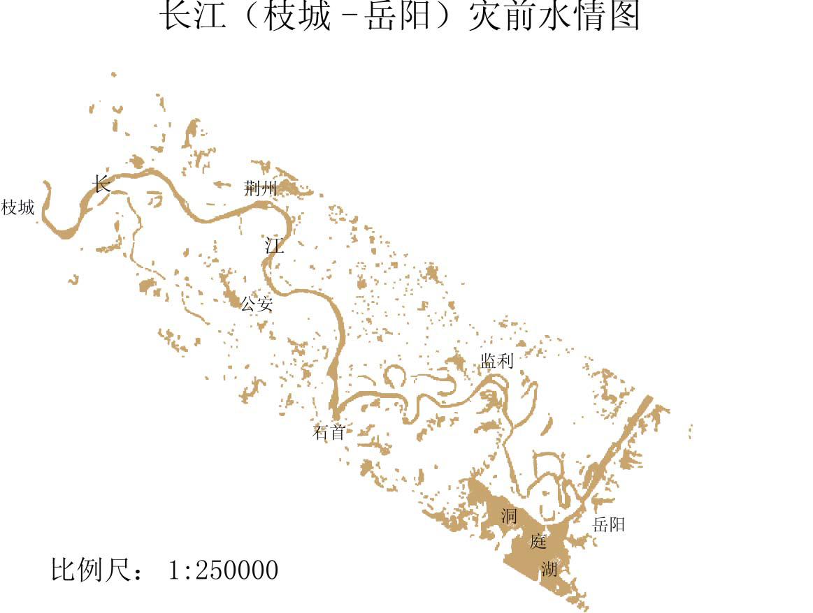
不断拓展的应用领域
遥感
1998年长江（枝城-岳阳）洪涝灾害监测

Slide 43
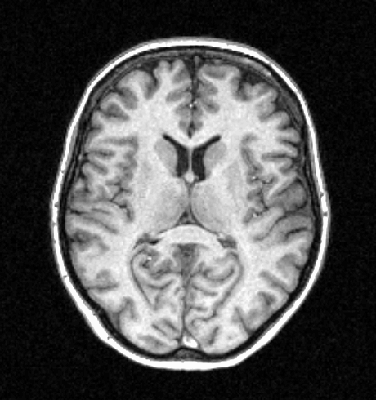
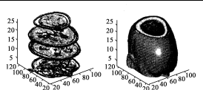
不断拓展的应用领域
生物医学
利用电磁波谱成像分析系统诊断病情。如显微镜图像分析，DNA成像分析等; CT及核磁共振、超声波、 X射线成像分析等。如三维测量可视化软件系统可对各类医学断层图像进行分析处理，提供诊断依据。

Slide 44
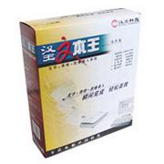
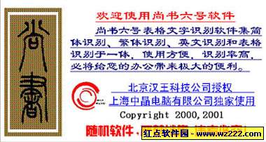
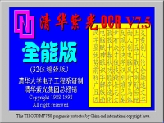
不断拓展的应用领域
文档处理
光学字符识别（文字扫描输入识别）、光学乐谱识别、结构文档分析（表格分析）、基于图像内容的检索、数字图书馆的资源数字化建设等。

Slide 45
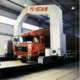

不断拓展的应用领域
工业检测
无损探伤（工业CT），石油勘探，生产过程自动化（识别零件，装配质量检查）
工业CT
工业CT切片图像

Slide 46
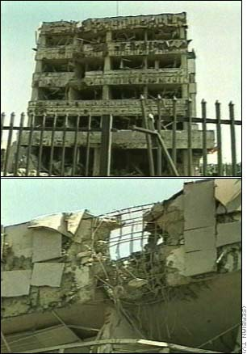
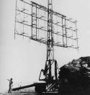
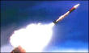
不断拓展的应用领域
军事
航空及卫星侦察照片的测绘、判读，雷达、 声纳图像处理，导弹制导，军事仿真等。
Chinese_embassy

Slide 47
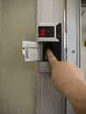
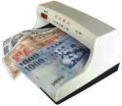
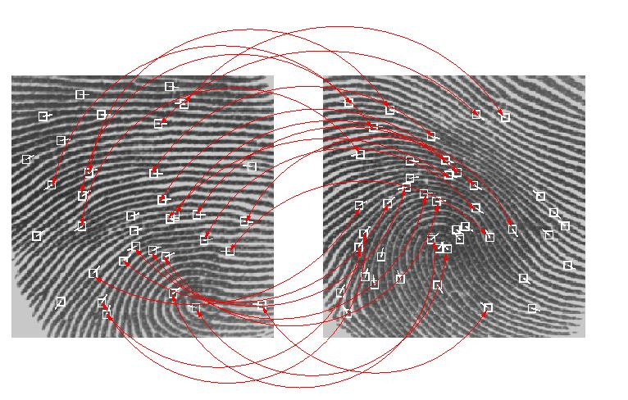
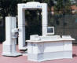
不断拓展的应用领域
公安
指纹识别，印签、伪钞识别，安检，手迹、印记鉴别分析等。

Slide 48
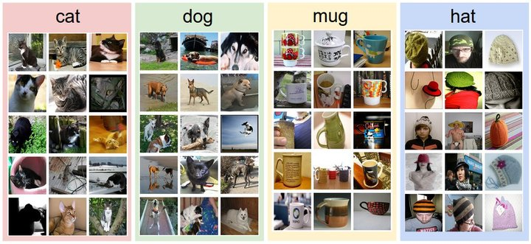
不断拓展的应用领域
图像分类

Slide 49
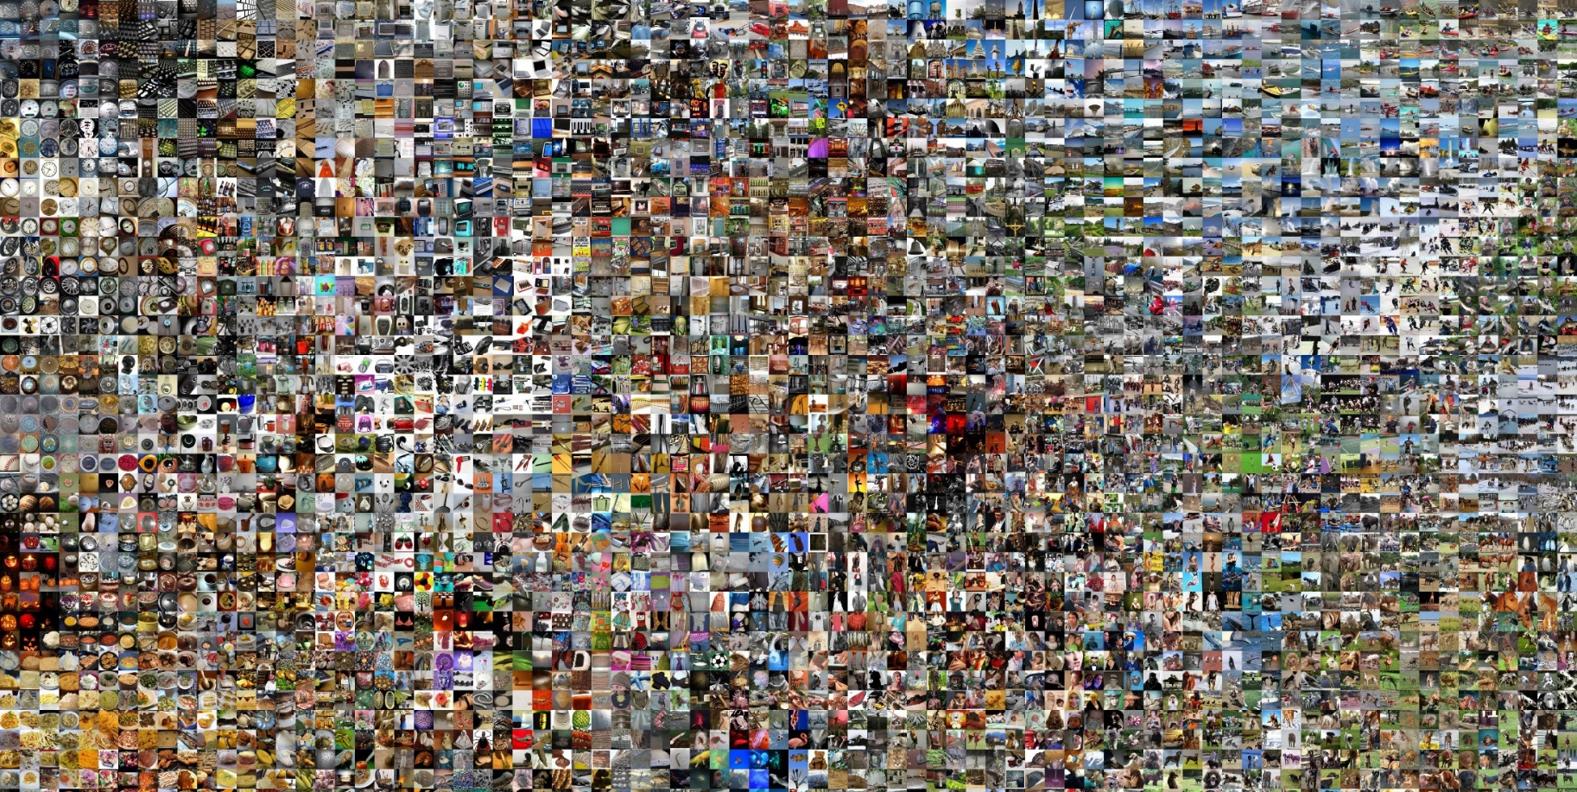

不断拓展的应用领域
LeNet、AlexNet、VGG、 GoogLeNet、ResNet

Slide 50
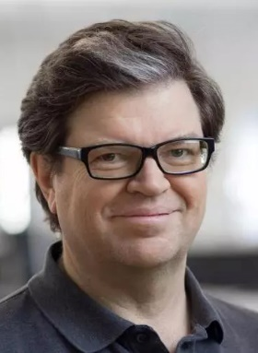
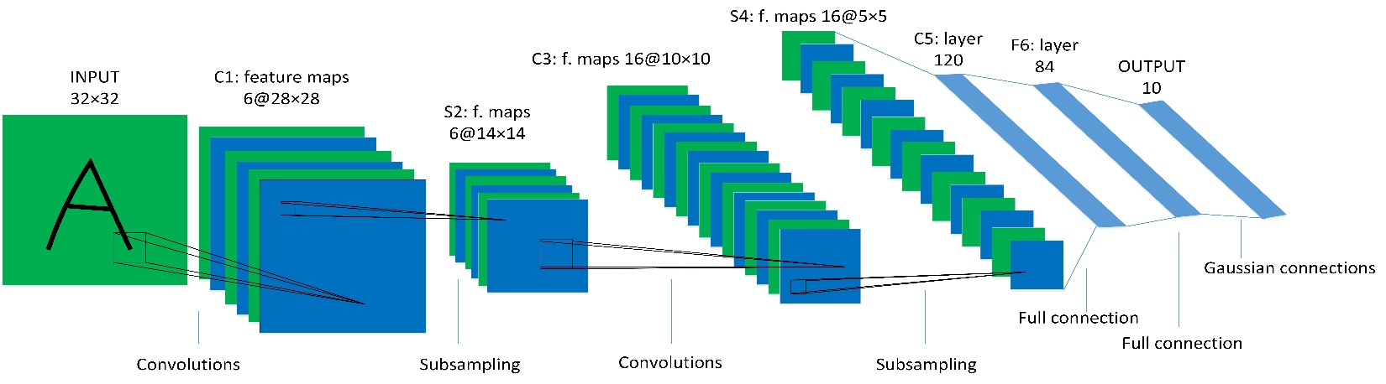
不断拓展的应用领域
卷积神经网络鼻祖——Lenet
LeNet：
卷积层（特征提取）
全链接层（分类）
Yann LeCun
卷积
+
激活函数
池化
卷积+激活函数
池化
损失函数
收集知识
学习知识
应用知识
步骤：
数据标注
训练
推理
核心算法——BP算法（误差反向传播，梯度下降法更新权值）

Slide 51
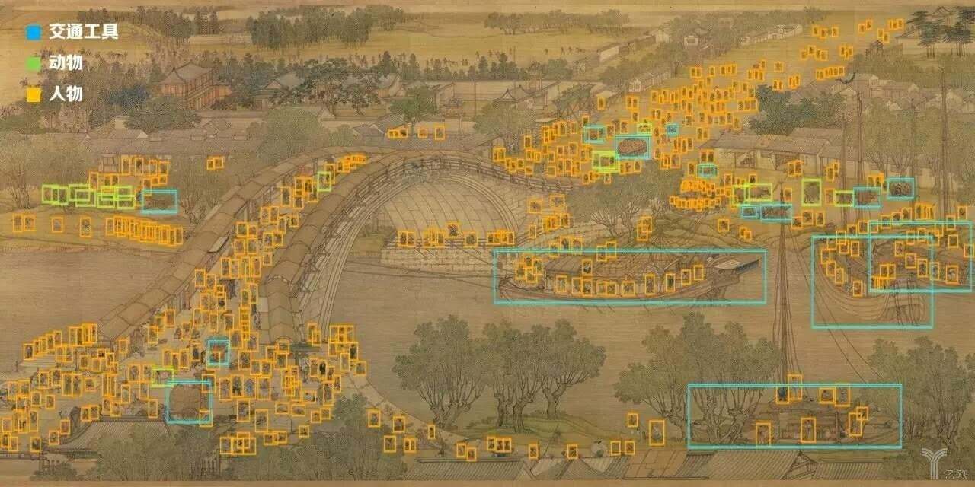
不断拓展的应用领域
目标检测与分类

Slide 52
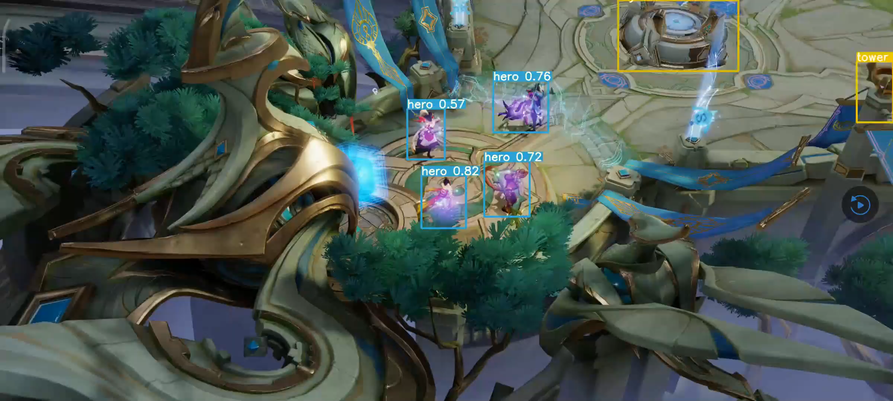

不断拓展的应用领域
目标检测——YOLO
Joseph Redmon

Slide 53
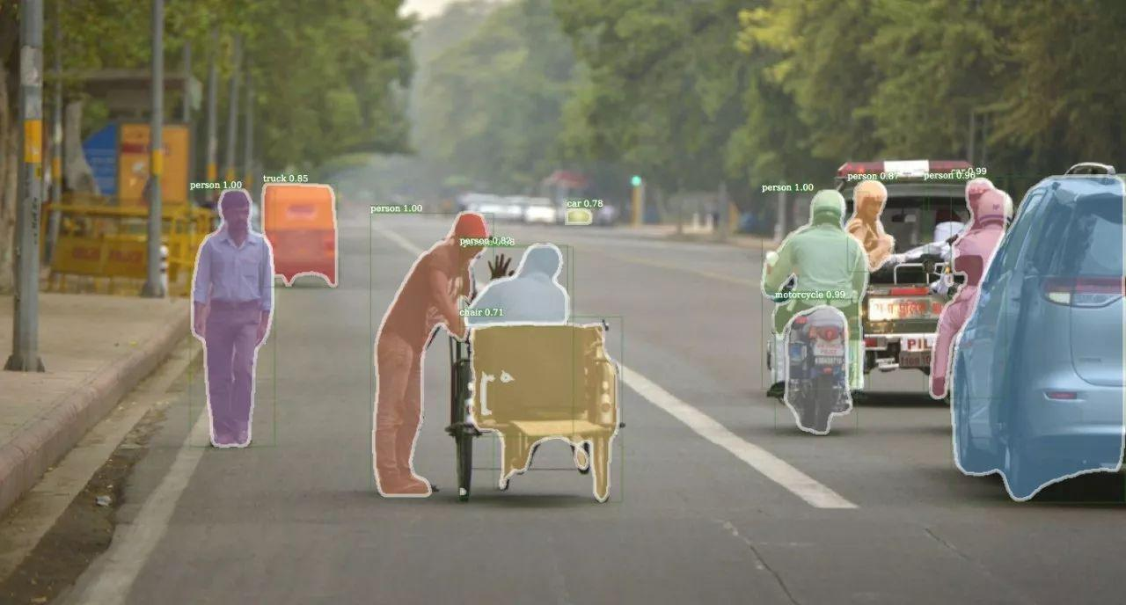
不断拓展的应用领域
实例分割

Slide 54

不断拓展的应用领域
实例分割——Mask-RCNN

Slide 55
数字图像处理
知识点总结
数字图像的定义？
灰度图像、彩色图像？
图像数字化中的采样与量化？
图像与图形的区别？
图像工程的三个层次？

